Slide 1
Web Programming
Web开发技术基础
第5章 Spring MVC框架
计算机学院
授课人：王尊亮

Slide 2


第5章 Spring MVC框架
5.1 Spring MVC工作原理
5.2 Spring MVC的基本使用
5.2.1 基于注解的控制器
5.2.2 请求映射
5.2.3 获取请求参数
5.2.4 返回响应
5.3 Spring MVC相关配置
5.4 Spring MVC的进阶使用
5.4.1 拦截器Interceptors
5.4.2 统一异常处理
5.4.3 跨域问题与CORS

Slide 3
5.1 Spring MVC工作原理
Spring MVC是Spring提供的基于Servlet API的Web MVC开发栈。
Spring Boot是Spring提供的一个用于快速开发的应用，提供了一系列简化配置的Starter，其中的spring-boot-starter-web提供了Spring MVC及嵌入式Servlet容器的相关配置。
相关文档：
通用的Spring MVC：https://docs.spring.io/spring-framework/docs/current/reference/html/web.html
Spring Boot中的Web：https://docs.spring.io/spring-boot/docs/current/reference/html/web.html#web
Spring Boot提供的配置属性：https://docs.spring.io/spring-boot/docs/current/reference/html/application-properties.html

Slide 4
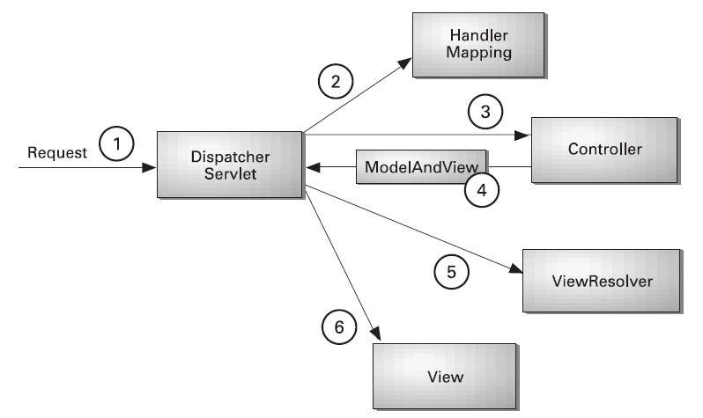
5.1 Spring MVC工作原理
Spring MVC框架主要由以下五部分组成：
DispatcherServlet（前端控制器），是整个Web应用的控制器
Controller（控制器），是http请求处理过程中的控制器
HandlerMapping（处理器映射）
ViewResolver（视图解析器）
View（视图）

Slide 5
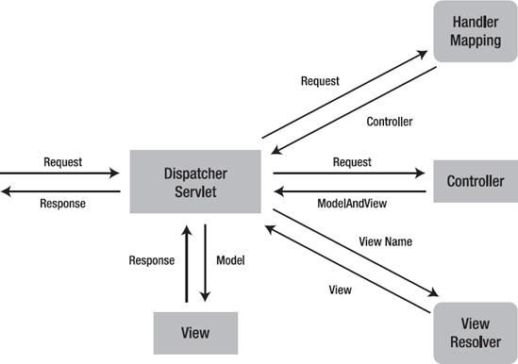
5.1 Spring MVC工作原理
Dispatcher需要完成的基本工作：
根据URI调用相应的控制器（action/controller）
实例化正确的控制器类
调用控制器类的相应方法
实现http请求的转发（如forward到一个jsp页面）
使用Dispatcher的好处：
进一步实现控制逻辑的分离，提高应用程序的灵活性和可重用性， Dispatcher做调度，action/controller充当客户请求和业务逻辑处理之间的适配器，侧重于控制应用程序的流程。
MVC框架中的Dispatcher还有很多强大的功能，可协调和组织不同组件完成请求

Slide 6
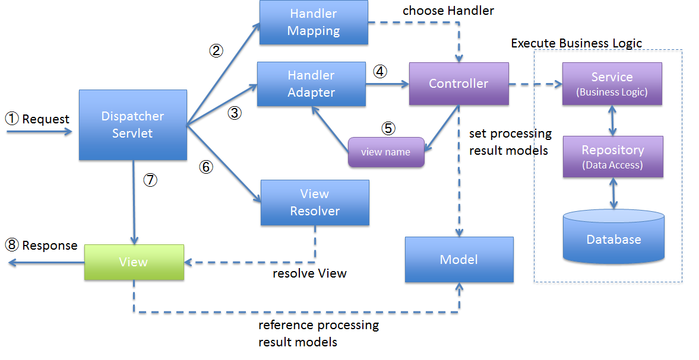
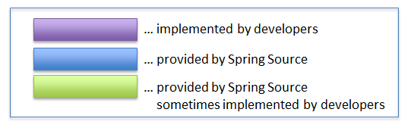
handler有多种实现方式
完成调用处理器时的适配

Slide 7
5.1 Spring MVC工作原理
工作流程：
0、初始化时，Spring MVC根据配置、注解得到URI和处理器(Handler，如Controller等)之间的映射关系(HandlerMapping)
1、客户端请求提交到DispatcherServlet
2、 DispatcherServlet通过HandlerMapping配置，找到对应的处理器（Handler，如Controller等）
3、 springmvc的handler有多种实现方式，DispatcherServlet通过适配器将请求提交到Controller等handler
4、 Controller调用业务逻辑后返回ModelAndView
5、 DispatcherServlet 将相应的视图信息传递给ViewResolver，找到指定的视图
6、 视图渲染数据模型，返回最终的response给客户端

Slide 8
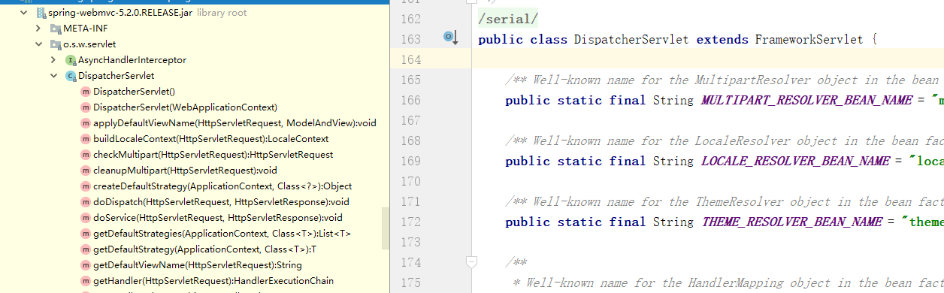
5.1 Spring MVC工作原理
DispatcherServlet是Spring MVC框架的核心类，在spring-webmvc-x.y.0.RELEASE.jar中的org.springframework.web.servlet包下

Slide 9
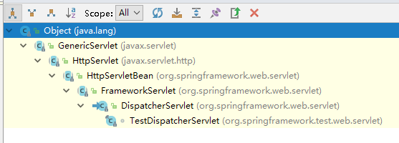
5.1 Spring MVC工作原理
DispatcherServlet是Spring MVC框架的核心类
类层级如下图，可以看到DispatcherServlet继承了HttpServlet、GenericServlet

Slide 10
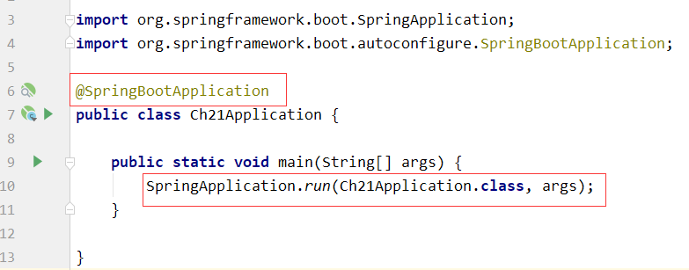
5.1 Spring MVC工作原理
Spring Boot Web项目的启动
创建IoC容器
启动内置的Tomcat
配置
Spring MVC

Slide 11
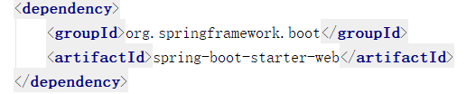
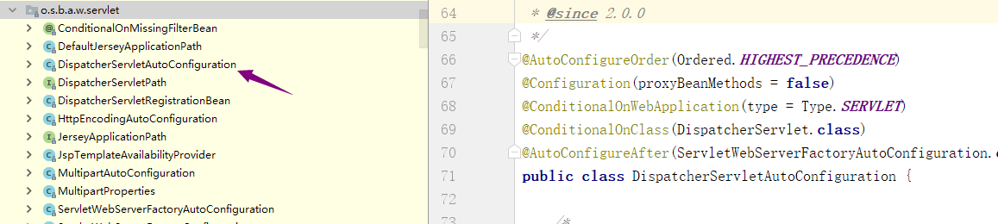
5.1 Spring MVC工作原理
在Spring boot中，嵌入了Tomcat等Servlet容器，同时支持尽可能的自动配置，因此当创建的Spring boot项目添加了spring-boot-starter-web依赖时（用spring initializr创建时勾选了web），在启动后会对dispatchservlet进行自动配置。
spring-boot-autoconfigure-2.2.0.RELEASE.jar org.springframework.boot.autoconfigure.web.servlet包

Slide 12
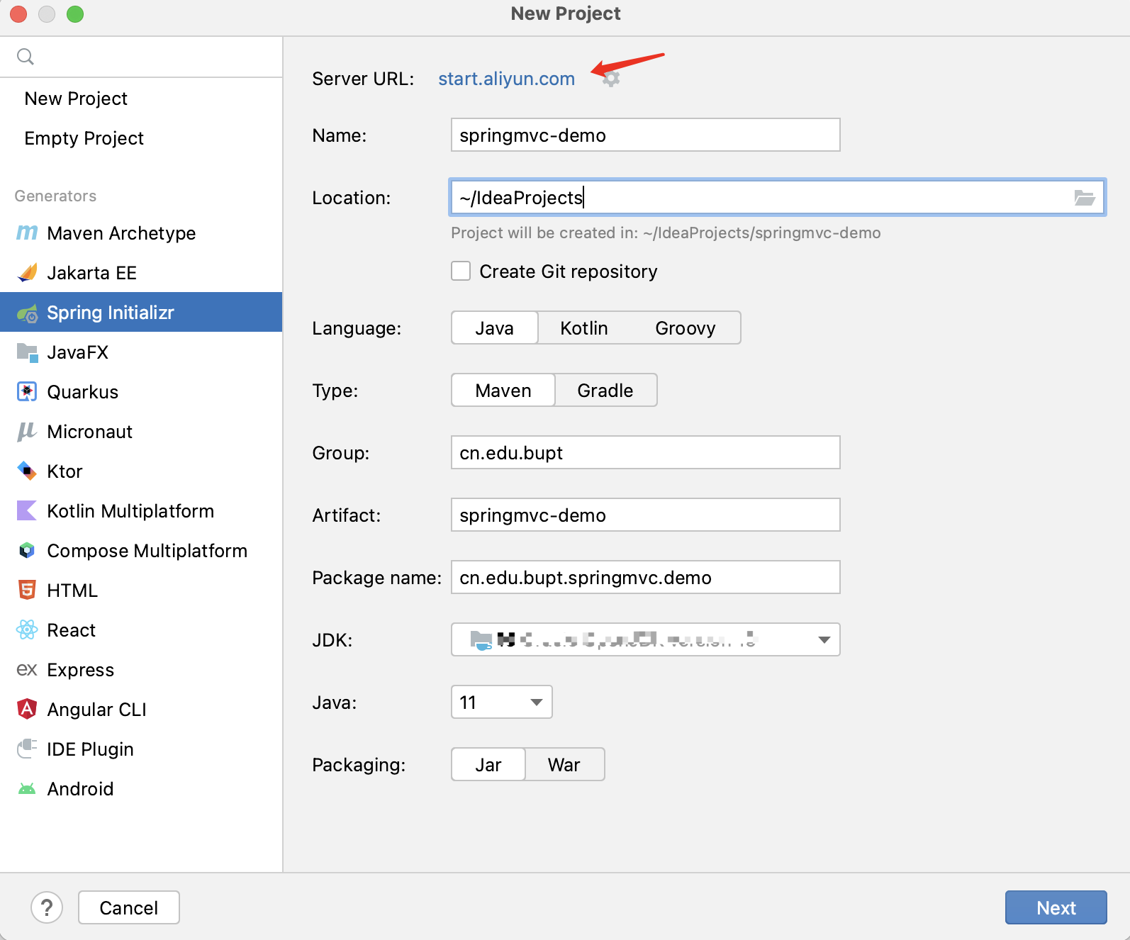
5.2 Spring MVC的基本使用
采用start.aliyun.com提供的spring项目脚手架服务创建springmvc-demo项目
https://gitee.com/buptnetwork/springmvc-demo
选择本地安装的Java 11及以上版本的JDK

Slide 13
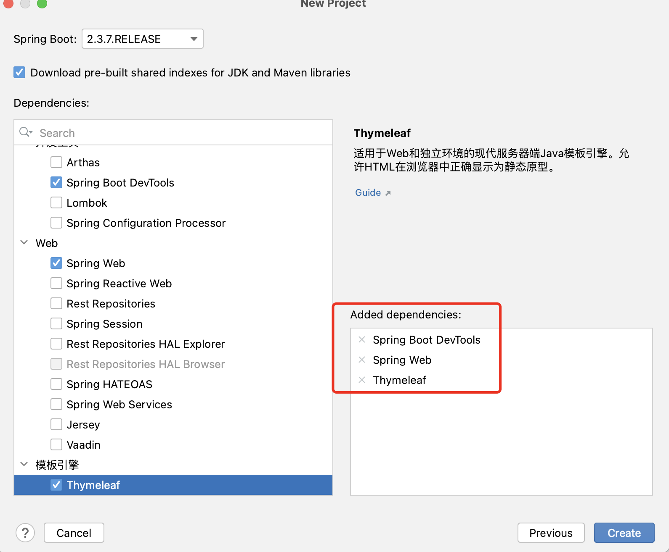
5.2 Spring MVC的基本使用
https://gitee.com/buptnetwork/springmvc-demo
选择以下三个组件
Spring Boot DevTools
Spring Web
Thymeleaf

Slide 14
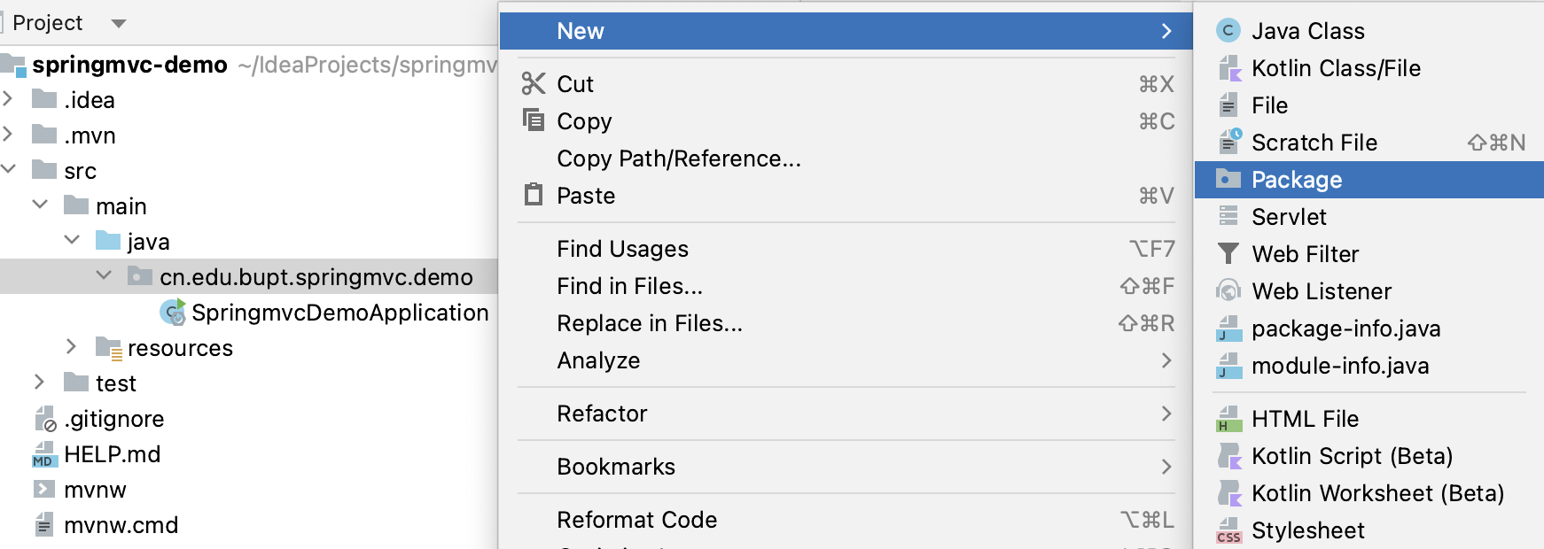
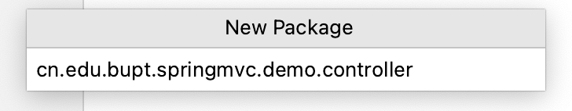
5.2 Spring MVC的基本使用
https://gitee.com/buptnetwork/springmvc-demo
在src/main/java下的cn.edu.bupt.springmvc.demo包下创建新的Package：controller，用来放置Controller类

Slide 15
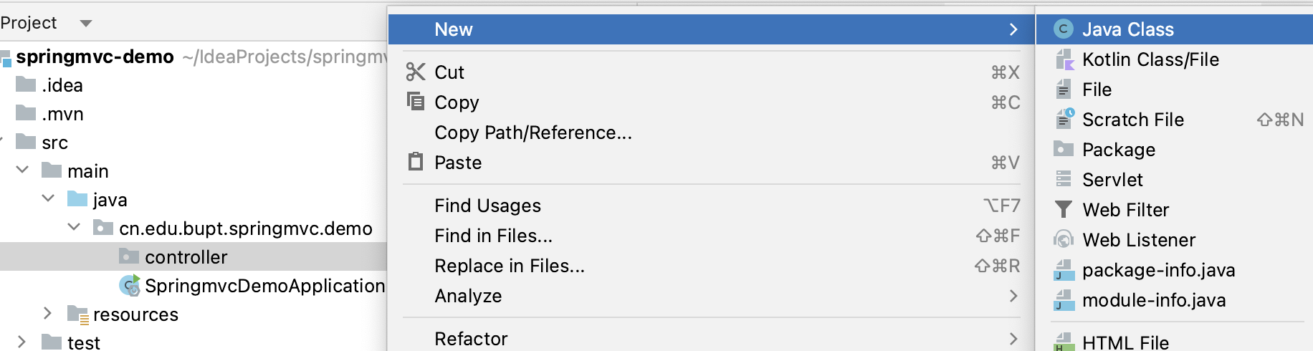
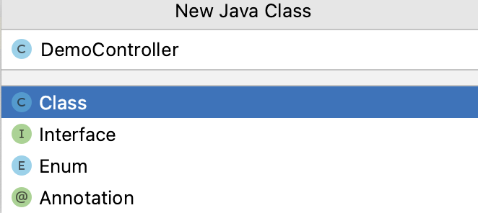
5.2 Spring MVC的基本使用
https://gitee.com/buptnetwork/springmvc-demo
在新创建的controller Package下，选择创建Java Class，名称为DemoController
！类名首字母大写

Slide 16
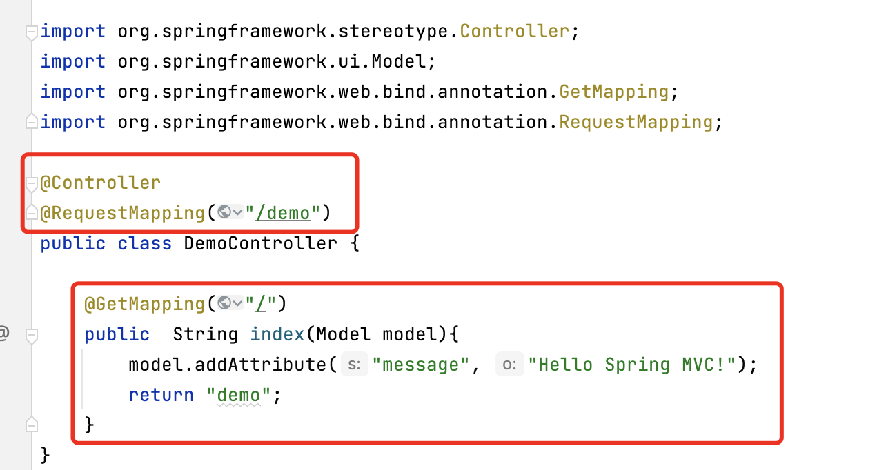
5.2 Spring MVC的基本使用
https://gitee.com/buptnetwork/springmvc-demo
给DemoController添加注解
@Controller: 用来告知容器这是一个Controller
@RequestMapping: 映射请求路径
@GetMapping: 映射GET请求
Model: 用来为view提供数据
return “demo”: demo为模版文件的名称

Slide 17
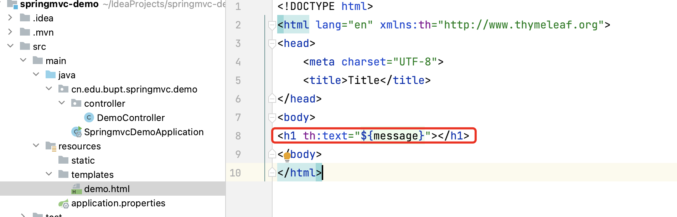
5.2 Spring MVC的基本使用
https://gitee.com/buptnetwork/springmvc-demo
在resources/templates文件夹中建立demo.html，在该页面模版文件中可以使用thymeleaf变量表达式将<h1>标签的text属性设置为model中的message属性。

Slide 18
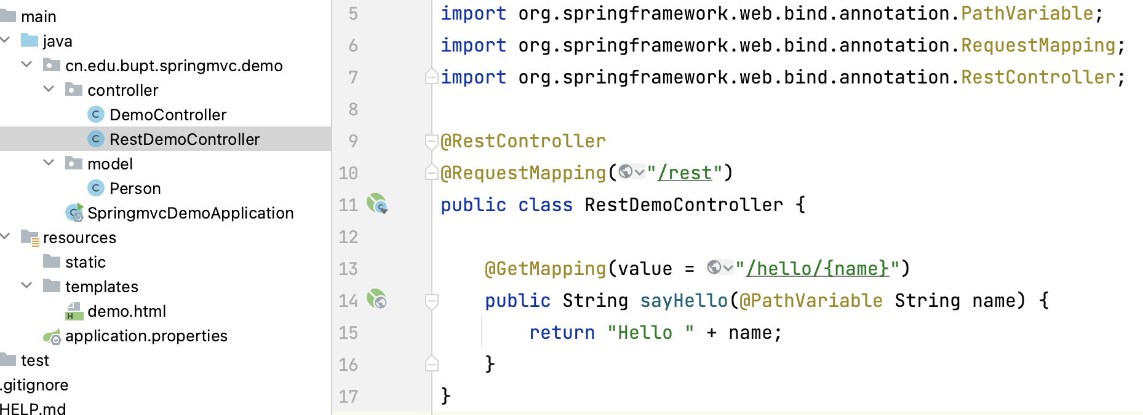
5.2 Spring MVC的基本使用
https://gitee.com/buptnetwork/springmvc-demo
创建第二个Controller类：RestDemoController
添加注解@RestController，表示这个类中方法的返回值将直接返回给浏览器
@PathVariable将提取URL路径中的值作为参数

Slide 19
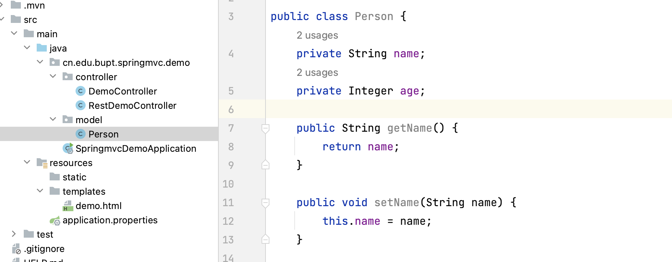
5.2 Spring MVC的基本使用
https://gitee.com/buptnetwork/springmvc-demo
创建cn.edu.bupt.springmvc.demo.model包，并在其中创建一个Person类

Slide 20
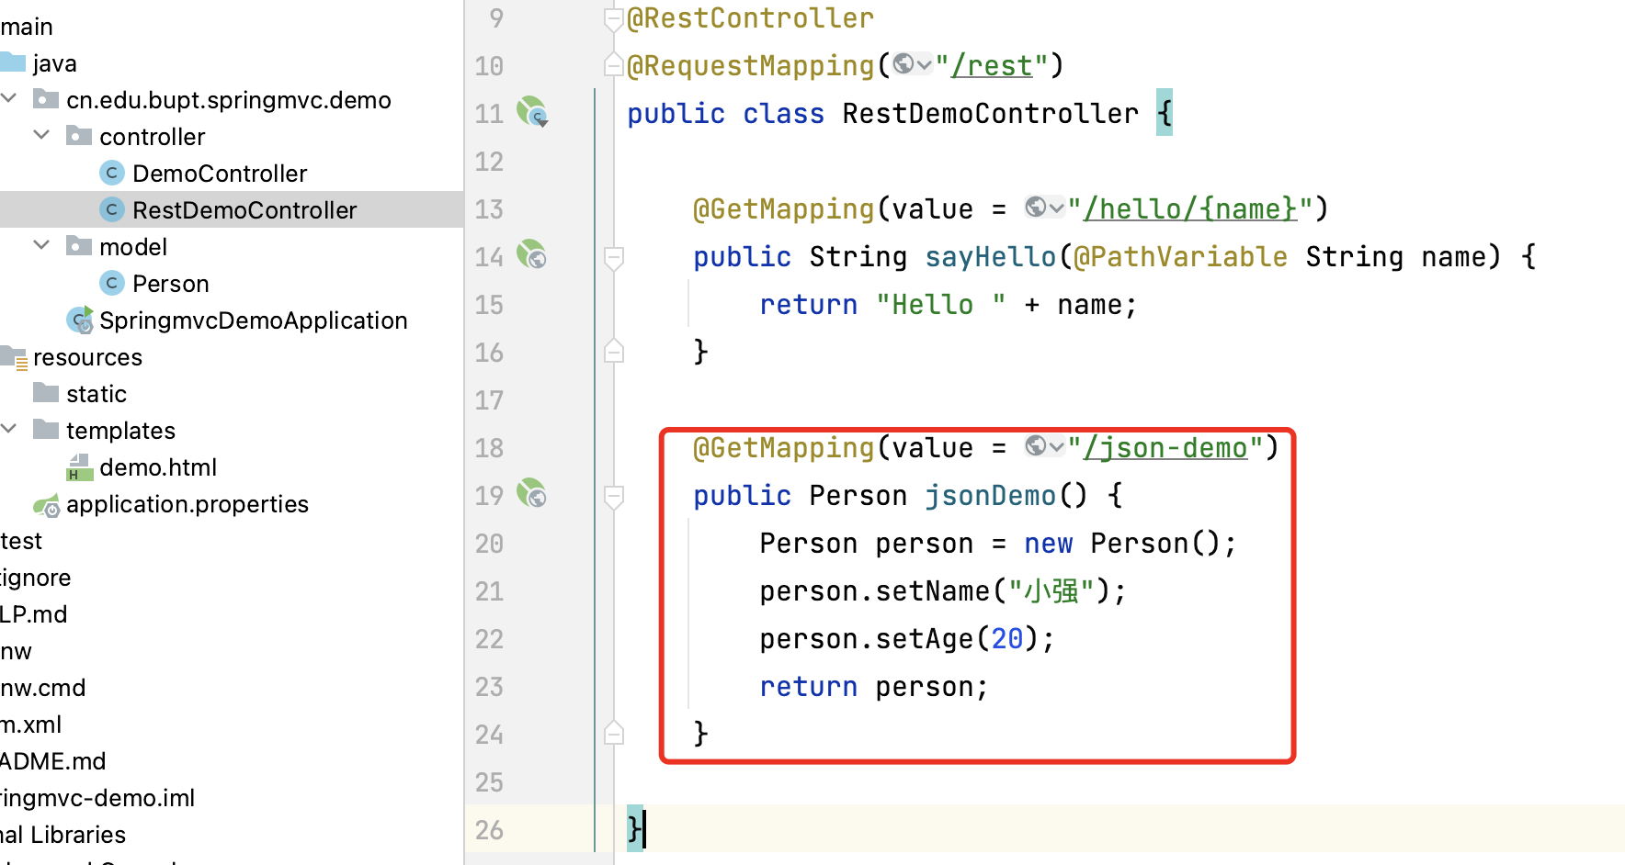
5.2 Spring MVC的基本使用
https://gitee.com/buptnetwork/springmvc-demo
增加一个新的方法，演示RestController在返回对象时可以自动进行JSON序列化
在RestDemoController中

Slide 21
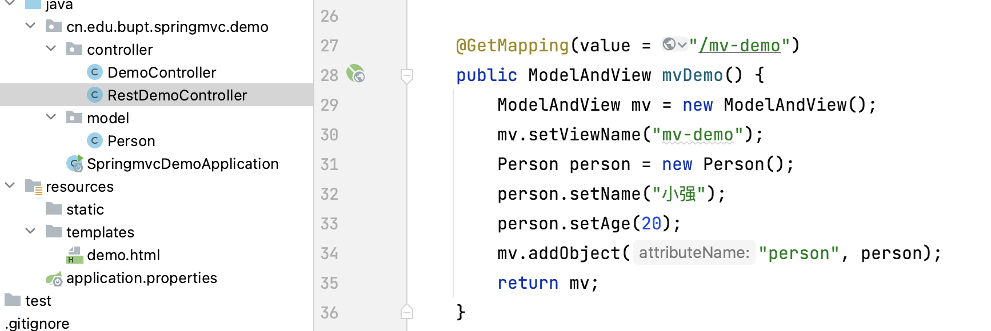
5.2 Spring MVC的基本使用
https://gitee.com/buptnetwork/springmvc-demo
增加一个新的方法，演示RestController中可以通过ModelAndView来返回模版视图

Slide 22
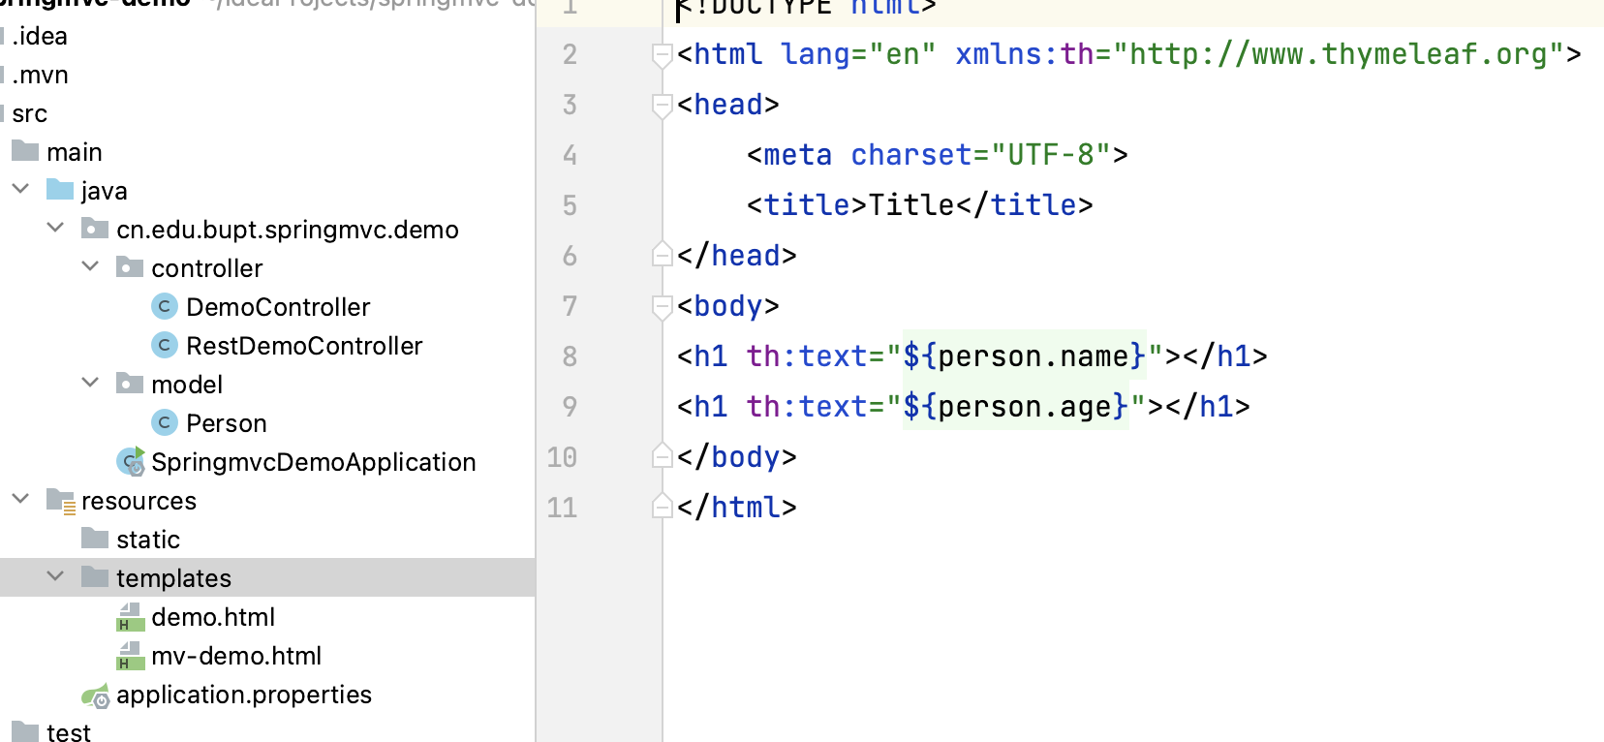
5.2 Spring MVC的基本使用
https://gitee.com/buptnetwork/springmvc-demo
在templates中增加mv-demo.html模板

Slide 23
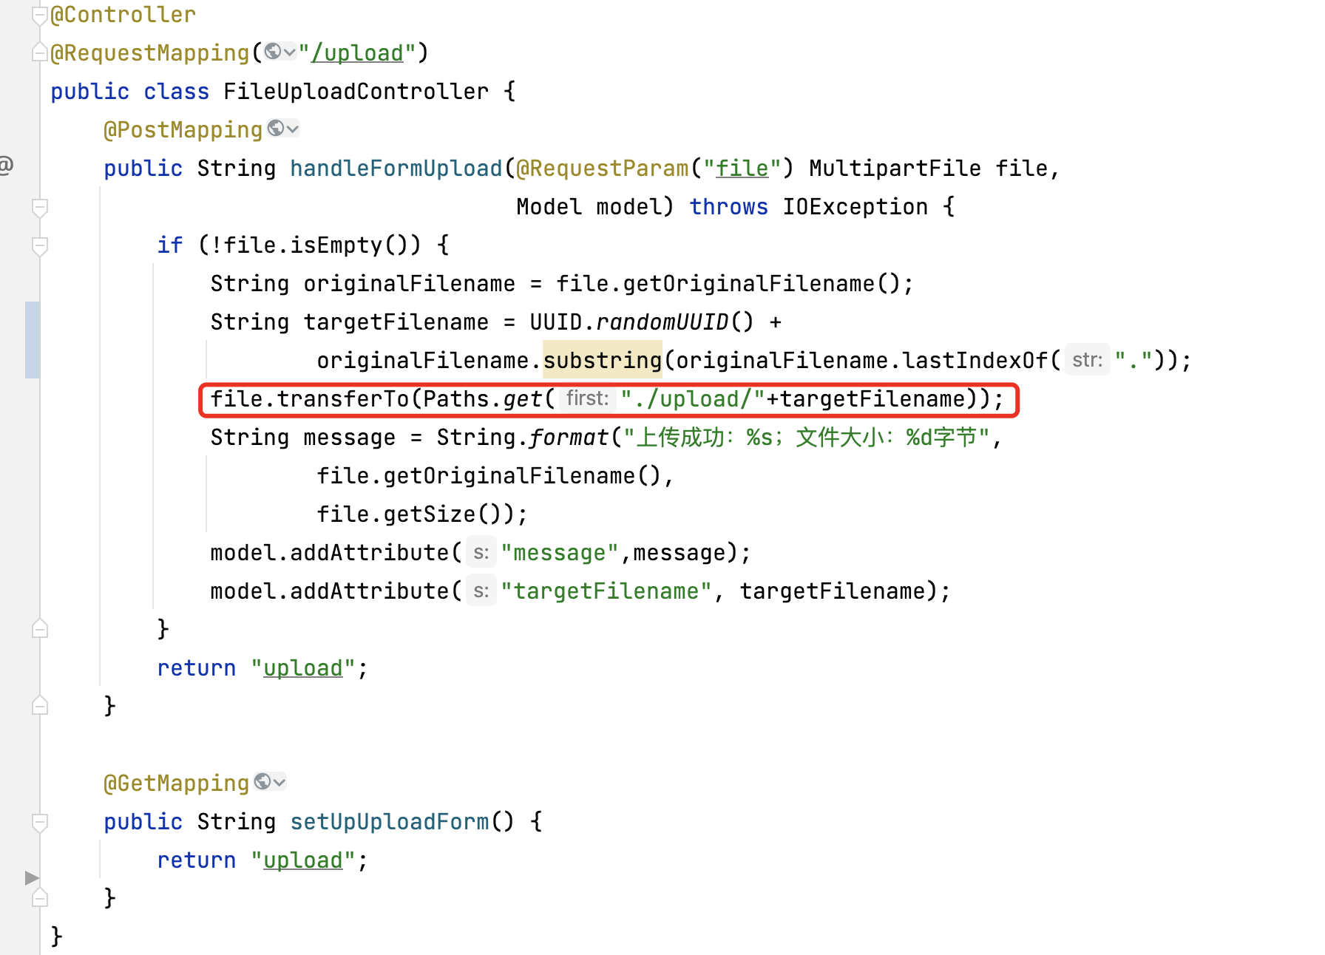
5.2 Spring MVC的基本使用
https://gitee.com/buptnetwork/springmvc-demo
获取到上传的文件
文件上传

Slide 24
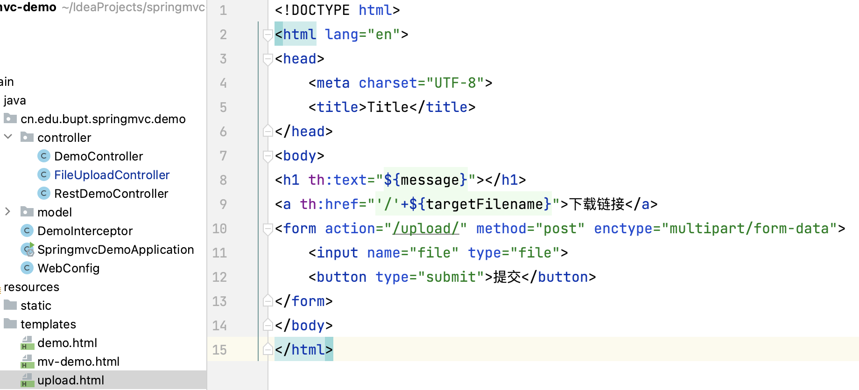
5.2 Spring MVC的基本使用
https://gitee.com/buptnetwork/springmvc-demo
上传后形成下载链接
以multipart的编码上传文件
文件上传

Slide 25
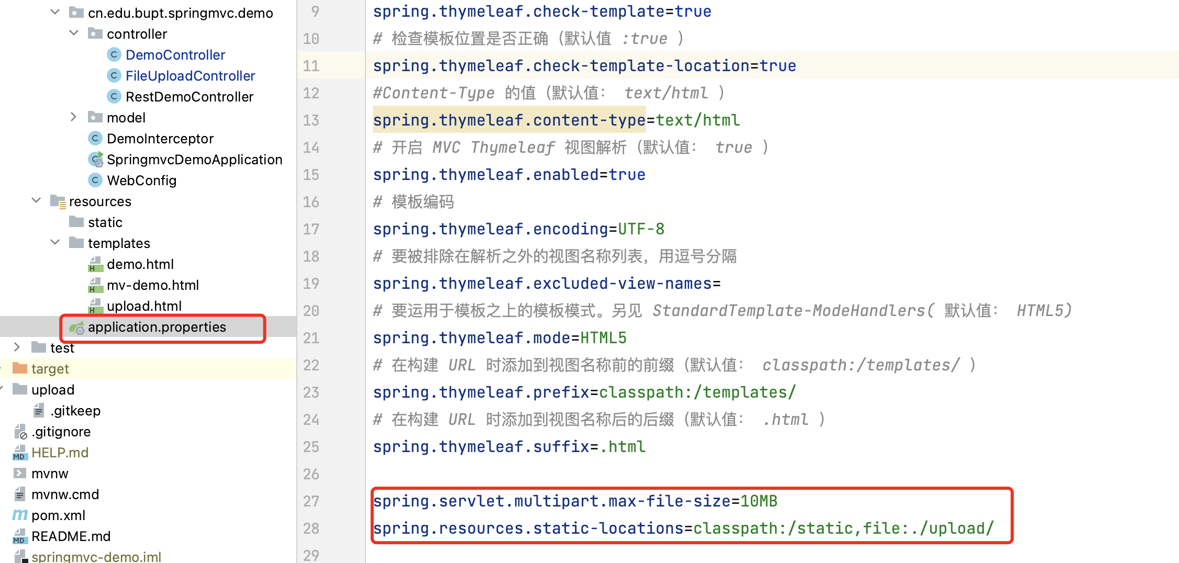
5.2 Spring MVC的基本使用
https://gitee.com/buptnetwork/springmvc-demo
文件上传
将当前项目下的upload路径添加到静态资源查找路径

Slide 26
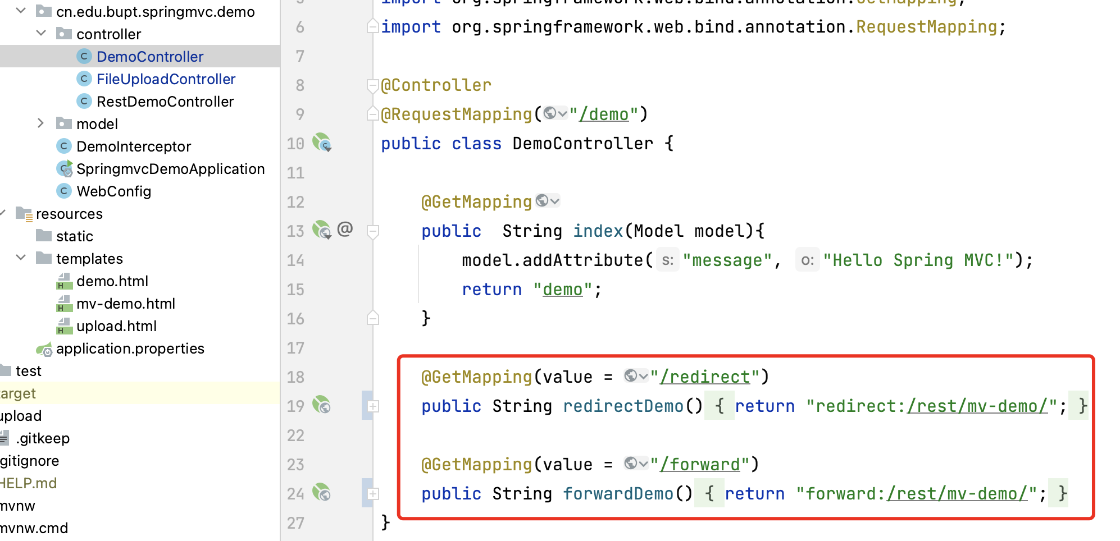
5.2 Spring MVC的基本使用
https://gitee.com/buptnetwork/springmvc-demo
重定向与转发

Slide 27
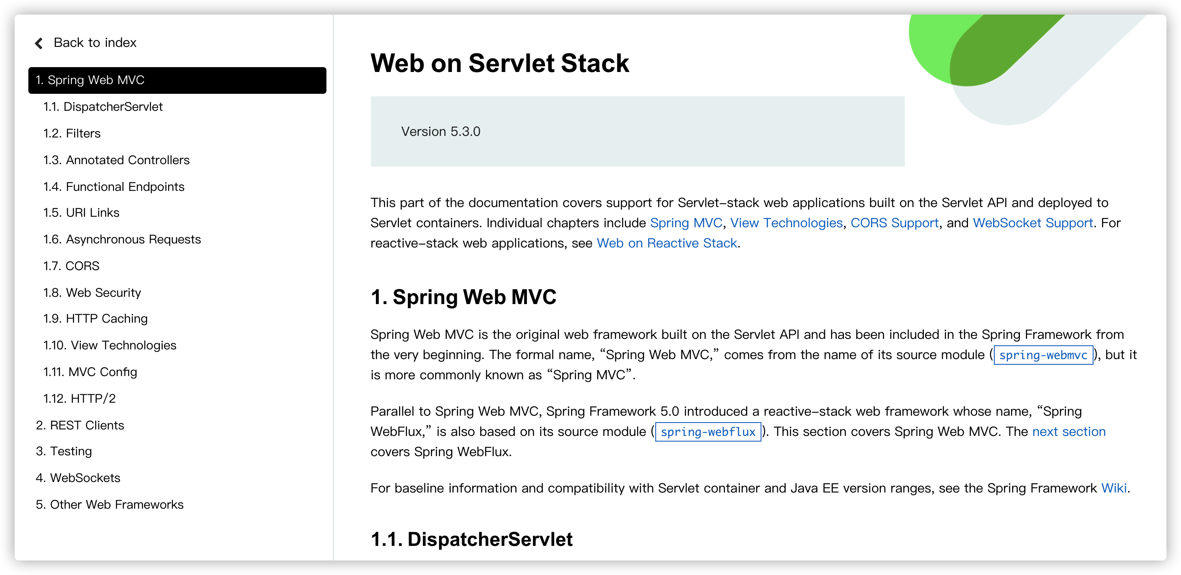
5.2.1 基于注解的控制器
https://docs.spring.io/spring-framework/docs/current/reference/html/web.html

Slide 28
5.2.1 基于注解的控制器
Controller实现类包含了对用户请求的处理逻辑，是用户请求和业务逻辑之间的“桥梁”。
Spring MVC支持基于注解的控制器，无需再配置文件中部署映射，不必扩展基类，也不需要实现特定的接口。极大简化了Web应用的开发。
常见的注解：
1、@Controller，配置在类上，表明类是Spring MVC中的Controller，Spring MVC会自动扫描注解了此注解的类。
2、@RestController，是一个组合注解，组合了@Controller和@ ResponseBody，当后端只返回数据时（如json），就可以使用此注解。
3、@RequestMapping，可以配置在类和方法上，用来指定类或者方法是针对哪个URI的处理器。
4、@ResponseBody，表示将返回值放在response体内，而不是返回一个页面。
5、@PathVariable，用来接收路径参数，此注解放置在参数前。

Slide 29
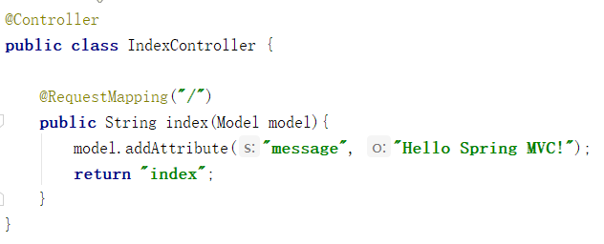
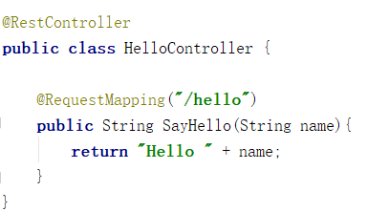
5.2.1 基于注解的控制器

Slide 30
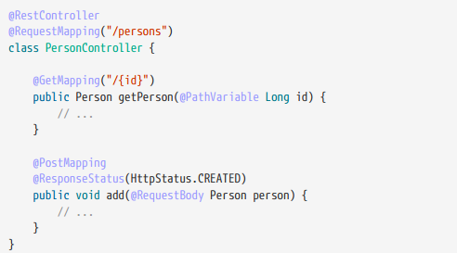
5.2.2 请求映射
Spring MVC的@RequestMapping注解可以根据请求的URI、http method等将请求映射到一个方法上。当针对特定http method请求时，还可以使用缩写@GetMapping、@PostMapping、@PutMapping、@DeleteMapping、@PatchMapping
在方法级别上的注解表示在类级别上URI的进一步细化
对应 GET /persons/{id}

Slide 31
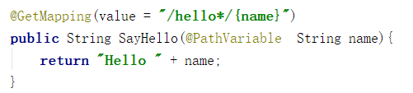
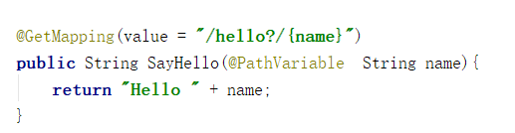
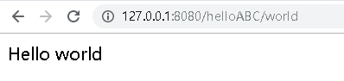

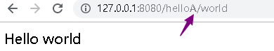
5.2.2 请求映射
@RequestMapping还支持通配符
?：匹配任意的1个字符
*：匹配在一个path分段内的0个或多个字符
**：匹配0个或多个path分段
示例项目：https://gitee.com/buptnetwork/ch5_1_hello_world.git

Slide 32
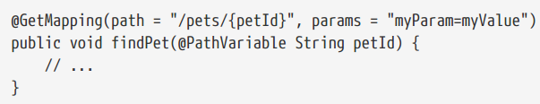
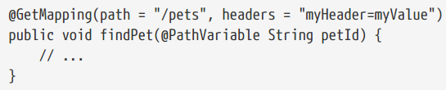
5.2.2 请求映射
@RequestMapping还可以根据请求参数、请求首部、media type等进一步缩小匹配范围
测试请求参数中的myParam的值是否等于myValue
测试请求头部中的myHeader值是否等于myValue

Slide 33
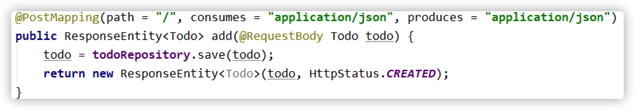
5.2.2 请求映射
consumes和produces匹配：请求的媒体类型和控制器限制的类型匹配时才能被调用
consumes属性：对应请求头的Content-Type媒体类型
produces属性：对应请求头的Accept字段。

Slide 34
5.2.3 获取请求参数
请求处理方法支持非常丰富的参数
常见的参数有：
1.@PathVariable：可以将URL中的值映射到方法参数中；
2. @RequestParam：对应于HTTP请求的参数，自动转化为参数对应的类型
3. @RequestHeader：对应于HTTP请求头参数，自动转化为参数对应的类型
4. HttpServletRequest, HttpServletResponse、HttpSession，获取相对应的底层servlet api对象
5. @CookieValue：对应Cookie中的参数，自动转化为参数对应的类型
6. @SessionAttribute: 对应Session中的属性，自动转化为参数对应的类型
7. @RequestBody：自动将请求内容转为指定的对象，默认使用HttpMessageConverters来转换
8. MultipartFile：对应以multipart/form-data方式上传的文件
……

Slide 35
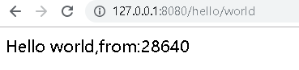
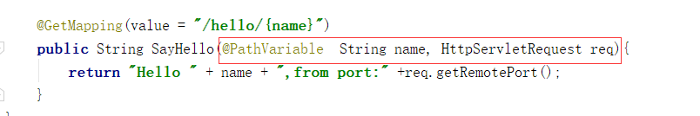
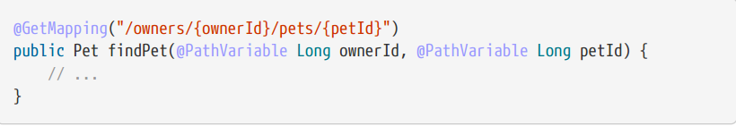
5.2.3 获取请求参数
通过@PathVariable接收URI中请求参数。
还可以完成自动的类型转换

Slide 36
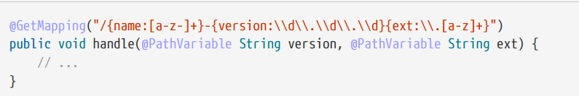
5.2.3 获取请求参数
@PathVariable还支持正则表达式从URL中提取参数
可以从 URI /spring-web-3.0.5.jar 提取版本号3.0.5和后缀jar

Slide 37
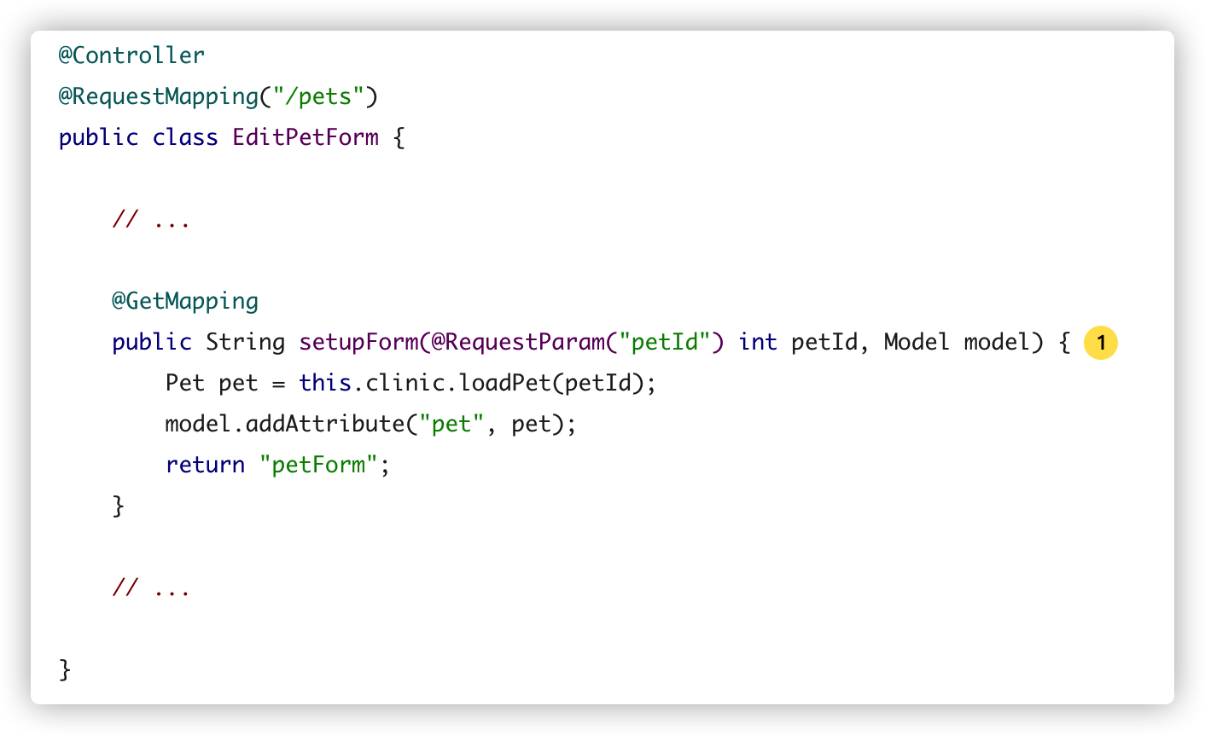
5.2.3 获取请求参数
@RequestParam，对应于HTTP请求的参数，自动转化为参数对应的类型

Slide 38
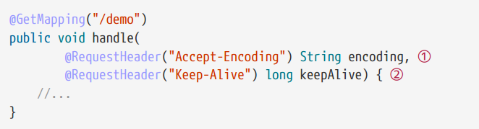
5.2.3 获取请求参数
@RequestHeader，对应于HTTP请求头参数，自动转化为参数对应的类型
如何设置HTTP响应的Header？

Slide 39
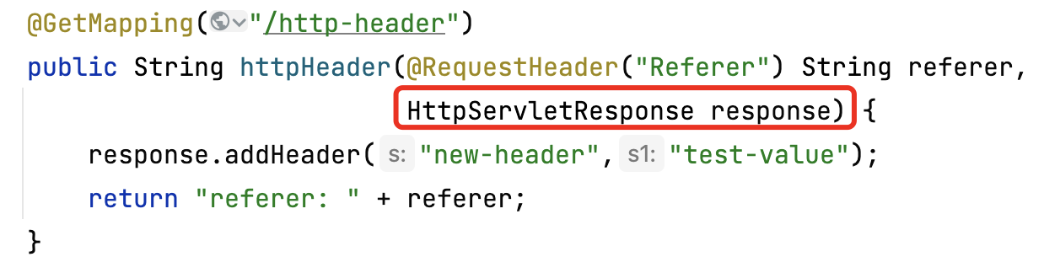
5.2.3 获取请求参数
HttpServletRequest, HttpServletResponse、HttpSession，获取相对应的底层servlet api对象

Slide 40
5.2.3 获取请求参数
HttpServletRequest的常用method
String getContentType() 返回请求主体的 MIME 类型，如果不知道类型则返回 null。
String getContextPath() 返回指示请求上下文的请求 URI 部分。
String getHeader(String name) 以字符串形式返回指定的请求头的值。
String getMethod() 返回请求的 HTTP 方法的名称，例如，GET、POST 或 PUT。
String getParameter(String name) 以字符串形式返回请求参数的值，或者如果参数不存在则返回 null。
String getPathInfo() 当请求发出时，返回与客户端发送的 URL 相关的任何额外的路径信息。
String getQueryString() 返回包含在路径后的请求 URL 中的查询字符串。
Cookie[] getCookies() 返回一个数组，包含客户端发送该请求的所有的 Cookie 对象。
Enumeration getAttributeNames() 返回一个枚举，包含提供给该请求可用的属性名称。
Enumeration getHeaderNames() 返回一个枚举，包含在该请求中包含的所有的头名。
Enumeration getParameterNames() 返回一个 String 对象的枚举，包含在该请求中包含的参数的名称。
HttpSession getSession() 返回与该请求关联的当前 session 会话，或者如果请求没有 session 会话，则创建一个。
HttpSession getSession(boolean create) 返回与该请求关联的当前 HttpSession，或者如果没有当前会话，且创建是真的，则返回一个新的 session 会话。

Slide 41
5.2.3 获取请求参数
HttpServletResponse的常用method
void setCharacterEncoding(String charset) 设置被发送到客户端的响应的字符编码（MIME 字符集）例如，UTF-8。
void setContentLength(int len) 设置在 HTTP Servlet 响应中的内容主体的长度，该方法设置 HTTP Content-Length 头。
void setContentType(String type) 如果响应还未被提交，设置被发送到客户端的响应的内容类型。
void setDateHeader(String name, long date) 设置一个带有给定的名称和日期值的响应报头。
void setHeader(String name, String value) 设置一个带有给定的名称和值的响应报头。
void setIntHeader(String name, int value) 设置一个带有给定的名称和整数值的响应报头。
void setLocale(Locale loc) 如果响应还未被提交，设置响应的区域。
void setStatus(int sc) 为该响应设置状态码。
void addCookie(Cookie cookie) 把指定的 cookie 添加到响应。
void addDateHeader(String name, long date) 添加一个带有给定的名称和日期值的响应报头。
void addHeader(String name, String value) 添加一个带有给定的名称和值的响应报头。
void flushBuffer() 强制任何在缓冲区中的内容被写入到客户端。
void reset() 清除缓冲区中存在的任何数据，包括状态码和头。
void resetBuffer() 清除响应中基础缓冲区的内容，不清除状态码和头。
void sendError(int sc, String msg) 使用指定的状态发送错误响应到客户端。
void sendRedirect(String location) 使用指定的重定向位置 URL 发送临时重定向响应到客户端。

Slide 42
5.2.3 获取请求参数
HttpSession的常用method
String getId() 该方法返回一个包含分配给该 session 会话的唯一标识符的字符串。
long getCreationTime() 该方法返回该 session 会话被创建的时间，自格林尼治标准时间 1970 年 1 月 1 日午夜算起，以毫秒为单位。
int getMaxInactiveInterval() 该方法返回 Servlet 容器在客户端访问时保持 session 会话打开的最大时间间隔，以秒为单位。
void setMaxInactiveInterval(int interval) 在 Servlet 容器指示该 session 会话无效之前，指定客户端请求之间的时间，以秒为单位。
long getLastAccessedTime() 该方法返回客户端最后一次发送与该 session 会话相关的请求的时间自格林尼治标准时间 1970 年 1 月 1 日午夜算起，以毫秒为单位。
Object getAttribute(String name) 该方法返回在该 session 会话中具有指定名称的对象，如果没有指定名称的对象，则返回 null。
Enumeration getAttributeNames() 该方法返回 String 对象的枚举，String 对象包含所有绑定到该 session 会话的对象的名称。
void setAttribute(String name, Object value) 该方法使用指定的名称绑定一个对象到该 session 会话。
void removeAttribute(String name) 该方法将从该 session 会话移除指定名称的对象。

Slide 43
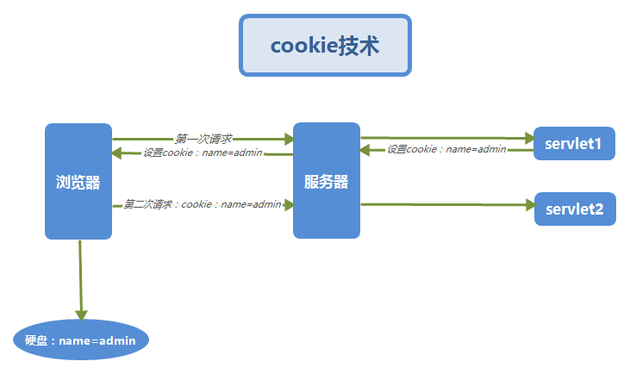
5.2.3 获取请求参数
会话管理（Cookies与Session）
HTTP是无状态协议，cookies和Session是常用的两种实现会话管理的技术。
Cookie 是存储在客户机的文本文件，服务器通过Set-Cookie报头设置存储在客户机的Cookie数据。在Cookie的有效期内，客户机再次访问该服务器时将在消息头携带Cookie。
Cookie是一种在客户端维护状态的方案。
Cookie存储的数据不能太大。

Slide 44
5.2.3 获取请求参数
会话管理（Cookies与Session）
常用属性：Name，Value，Path、Domain、Max-Age、Expires、HttpOnly
Expires/Max-Age：设置 cookie 有效期，以秒为单位，默认有效期为当前session的存活时间。
Domain，Path：如果用户访问的任何页面匹配了 cookie 中的路径和域名，那么浏览器将会重新将这个 cookie 发回给服务器。
HttpOnly：为ture时js无法修改这个cookie值

Slide 45
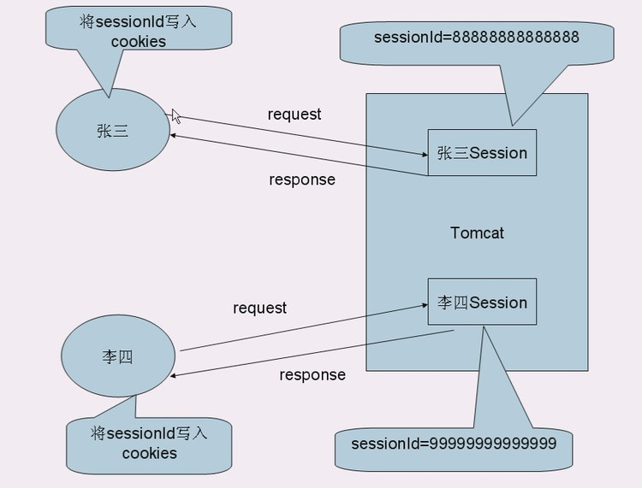
5.2.3 获取请求参数
会话管理（Cookies与Session）
当程序需要为客户端的请求创建会话时，服务器首先检查客户端的请求是否包含会话标识符（称为会话ID）。如果包含它，它先前已为此客户端创建了一个会话。服务器根据会话ID检索会话（无法检索，将创建新会话），如果客户端请求不包含会话ID，则为客户端创建会话并生成与会话关联的会话ID。 session id应该是一个既不重复也不容易被复制的字符串。会话ID将返回给客户端以保存此响应。

Slide 46
5.2.3 获取请求参数
会话管理（Cookies与Session）
保存此会话ID的方法
可以是cookie，以便浏览器可以根据交互期间的规则自动将此标志用于服务器。
还可以是URL重写，它只是将会话ID直接附加到URL路径。

Slide 47
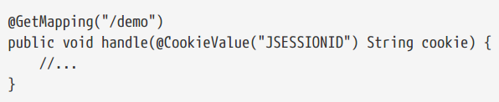
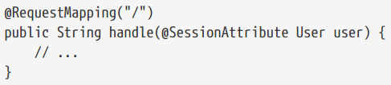
5.2.3 获取请求参数
@CookieValue，可以将Cookie中的值映射到方法参数中；
@SessionAttribute，从Session中获取属性数据

Slide 48
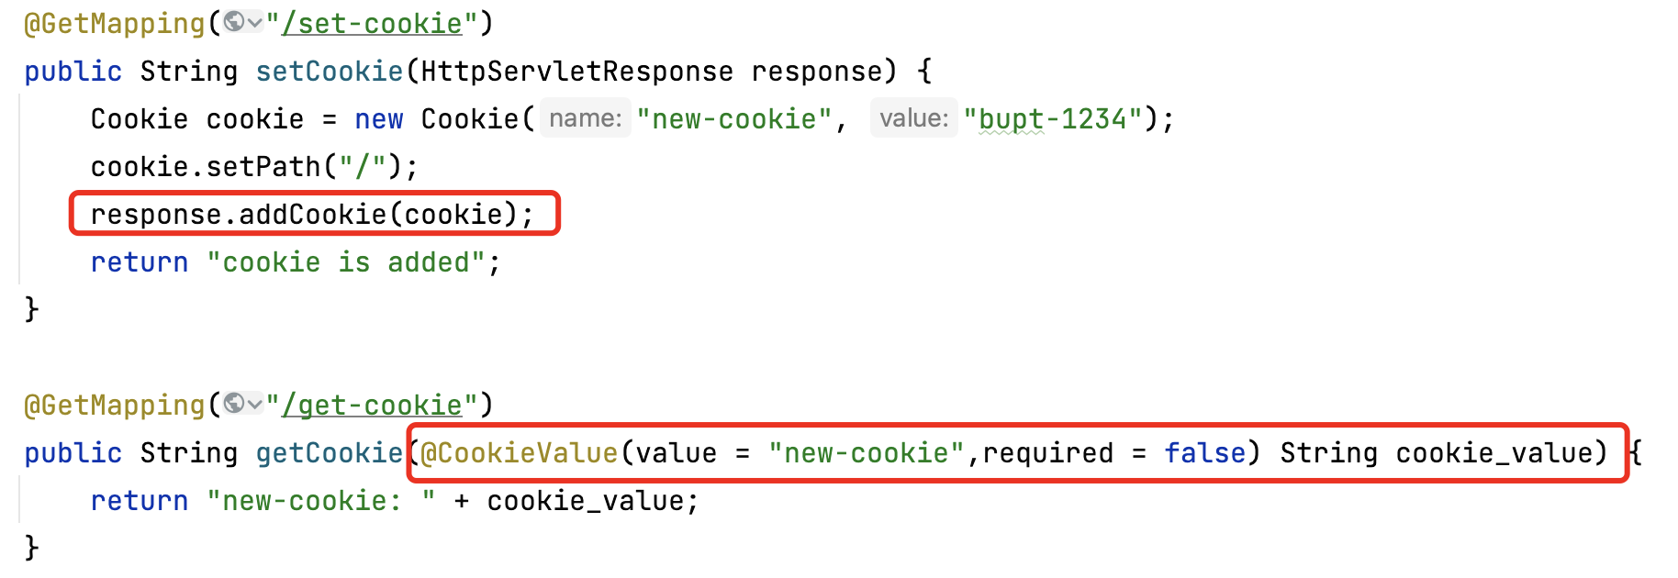
5.2.3 获取请求参数

Slide 49
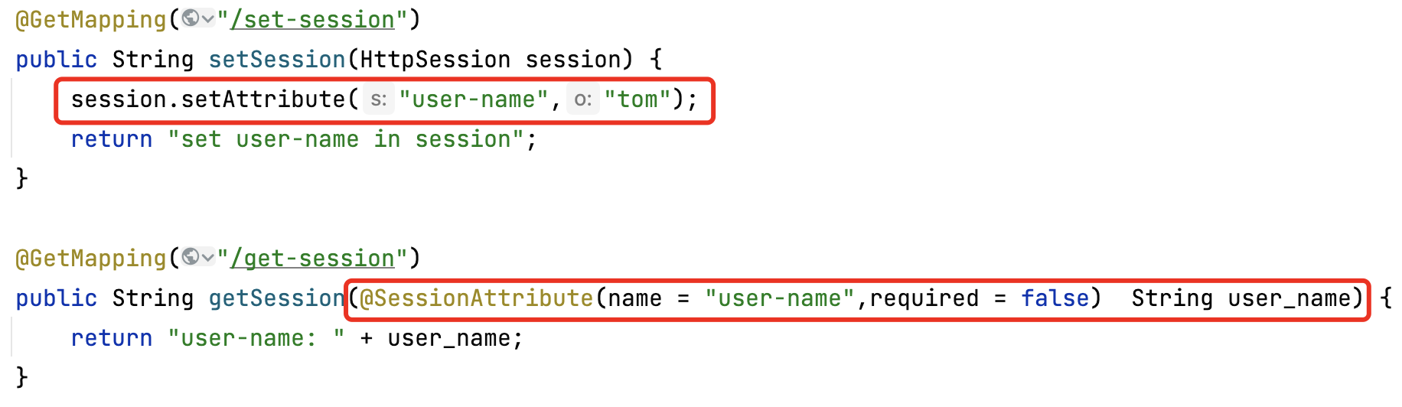
5.2.3 获取请求参数

Slide 50

5.2.3 获取请求参数
@RequestBody，当前端请求的Content-Type是application/json 时，自动将请求内容转为指定的对象，
默认使用HttpMessageConverters来转换

Slide 51

5.2.3 获取请求参数
文件上传
在Spring MVC中，可以使用MultipartFile来接收上传的文件
MultipartFile类常用的一些方法：
String getContentType()//获取文件MIME类型
InputStream getInputStream()//获取文件流
String getName() //获取表单中文件组件的名字
String getOriginalFilename() //获取上传文件的原名
long getSize() //获取文件的字节大小，单位byte
boolean isEmpty() //是否为空
void transferTo(File dest) //保存到一个目标文件中。
Notes:
@Controller @RequestMapping("/upload") public class FileUploadController { @PostMapping() public String handleFormUpload(@RequestParam("name") String name, @RequestParam("file") MultipartFile file){ if(!file.isEmpty()){ String originalFilename = file.getOriginalFilename(); System.out.println(originalFilename); } return "index"; } @GetMapping() public String setUpUploadForm(){ return "upload"; } }

Slide 52

5.2.3 获取请求参数
文件上传
Notes:
@Controller @RequestMapping("/upload") public class FileUploadController { @PostMapping() public String handleFormUpload(@RequestParam("name") String name, @RequestParam("file") MultipartFile file){ if(!file.isEmpty()){ String originalFilename = file.getOriginalFilename(); System.out.println(originalFilename); } return "index"; } @GetMapping() public String setUpUploadForm(){ return "upload"; } }

Slide 53

5.2.3 获取请求参数
文件上传
将当前项目下的upload路径添加到静态资源查找路径
Notes:
@Controller @RequestMapping("/upload") public class FileUploadController { @PostMapping() public String handleFormUpload(@RequestParam("name") String name, @RequestParam("file") MultipartFile file){ if(!file.isEmpty()){ String originalFilename = file.getOriginalFilename(); System.out.println(originalFilename); } return "index"; } @GetMapping() public String setUpUploadForm(){ return "upload"; } }

Slide 54



5.2.4 返回响应
常见的返回值类型：
使用后端模板：
1. @Controller中 方法返回String类型时，默认为视图名
2、@RestController中 也可以针对个别方法使用ModelAndView返回视图
index为视图名

Slide 55


5.2.4 返回响应
常见的返回值类型：
返回数据，常用于前后端分离：
1、@RestController为组合注解，包含了@ResponseBody，其中的方法默认为返回数据，返回的对象使用HttpMessageConverter完成序列化
2. 也可以针对@Controller中的个别方法单独加@ResponseBody，使其返回数据。
3、ResponseEntity ，可以自行设置响应代码和头部

Slide 56




5.2.4 返回响应
请求处理方法支持非常丰富的参数和返回值类型
forward转发与redirect重定向
重定向：返回状态码302，响应头中由Location指明重定向地址，然后前端重新发送了请求，地址栏发生了变化

Slide 57

5.2.4 返回响应
forward与redirect
redirect（重定向）:如果在1号窗口递交了材料，1号窗口把材料返回来，让我们去其它窗口再递交。
forward（转发）：在1号窗口递交了材料，1号窗口的办事员交给其它窗口进行继续处理，最后在其它窗口取回结果。
Notes:
Student stu = new Student(); stu.setStuId(stuId); stu.setStuName("王一一"); stu.setGrade(100); request.setAttribute("stu",stu); RequestDispatcher rd = request.getRequestDispatcher(“/result.jsp"); rd.forward(request,response);

Slide 58
5.3 Spring MVC相关配置
Spring Boot为Spring MVC提供了适用于大多数Web应用的自动配置。自动配置类为 org.springframework.boot.autoconfigure.web.servlet包下的WebMvcAutoConfiguration
自动配置在Spring的默认值之上添加了以下功能：
配置InternalResourceViewResolver作为默认的视图解析器，包含ContentNegotiatingViewResolver和BeanNameViewResolver bean
支持提供静态资源，包括对WebJars的支持
自动注册Converter，GenericConverter和Formatter bean
支持HttpMessageConverters
自动注册MessageCodesResolver
静态index.html支持
自定义Favicon支持
自动使用ConfigurableWebBindingInitializer bean
详见：spring-boot文档29.1节

Slide 59

5.3 Spring MVC相关配置
有些和Spring Web相关的配置可以通过在application.properties中设置相关属性的值实现
https://docs.spring.io/spring-boot/docs/current/reference/html/application-properties.html#appendix.application-properties.server

Slide 60

5.3 Spring MVC相关配置
有些和Spring Web相关的配置可以通过在application.properties中设置相关属性的值实现
https://docs.spring.io/spring-boot/docs/current/reference/html/application-properties.html#appendix.application-properties.server

Slide 61

5.3 Spring MVC相关配置
有些和Spring Web相关的配置可以通过在application.properties中设置相关属性的值实现
https://docs.spring.io/spring-boot/docs/current/reference/html/application-properties.html#appendix.application-properties.web

Slide 62

5.3 Spring MVC相关配置
有些和Spring Web相关的配置可以通过在application.properties中设置相关属性的值实现
https://docs.spring.io/spring-boot/docs/current/reference/html/application-properties.html#appendix.application-properties.web

Slide 63

5.3 Spring MVC相关配置
如果想在保留Spring Boot MVC的特性基础上添加其他 MVC配置（interceptors, formatters, view controllers以及其他功能），可以添加自己的类型为WebMvcConfigurer的配置类（以@Configuration注解标注，不需要@EnableWebMvc）如果想完全控制Spring MVC，可以用@EnableWebMvc注解自己的配置类。

Slide 64

5.3 Spring MVC相关配置
以下配置类添加了一个拦截器，DemoInterceptor是5.4.1节实现的一个拦截器类
配置拦截器的示例

Slide 65

5.3 Spring MVC相关配置
Springmvc文档1.11.5给出的配置拦截器示例
配置拦截器的示例

Slide 66

5.3 Spring MVC相关配置
Springmvc文档1.11.10给出的配置静态资源的示例，请求url以/resources/开头的在web项目路径/public和classpath:/static/下寻找，并设置了缓存可用时间为1年。
配置静态资源的示例

Slide 67

5.4.1 拦截器
Spring MVC中的拦截器（Interceptor）类似于Servlet中的过滤器（Filter），它主要用于拦截用户请求并作相应的处理。例如通过拦截器可以进行权限验证、记录请求信息的日志、判断用户是否登录等。
拦截器可通过实现HandlerInterceptor接口，或继承HandlerInterceptor接口的实现类（如HandlerInterceptorAdapter）来定义。

Slide 68

5.4.1 拦截器
接口的三个方法：preHandle() 方法：在控制器方法前执行，其返回值表示是否中断后续操作。返回rue时，表示继续向下执行；返回false时，会中断后续的所有操作（包括调用下一个拦截器和控制器类中的方法执行等）。
postHandle()方法：该方法会在控制器方法调用之后，且解析视图之前执行。可以通过此方法对请求域中的模型和视图做出进一步的修改。
afterCompletion()方法：该方法会在整个请求完成，即视图渲染结束之后执行。可以通过此方法实现一些资源清理、记录日志信息等工作。

Slide 69

5.4.2 统一异常处理
统一异常处理
@ControllerAdvice，@RestControllerAdvice，可对控制器统一的行为进行定制处理，如统一异常处理以及对请求和返回数据进行统一定制处理等。

Slide 70

5.4.3 跨域问题与CORS
跨域问题：出于安全原因，浏览器限制从脚本中发起的跨域HTTP请求。默认的安全限制为同源策略， 即JavaScript只能访问同域下的内容。当一个请求url的协议、域名、端口三者之间任意一与当前页面地址不同即为跨域。在前后端分离项目中，前后端部署也常常不在一个服务器内或者在一个服务器的不同端口下。前端想要获取后端的数据，就必须发起请求，如果不做一些处理，就会受到浏览器同源策略的约束。后端可以收到请求并返回数据，但是前端无法收到数据。

Slide 71

5.4.3 跨域问题与CORS
解决跨域问题的几个思路：
JSONP 跨域：借助HTML中的<script>标签可以跨域引入资源。所以动态创建一个<srcipt>标签，src为目的接口 + get数据包 + 处理数据的函数名。后台收到GET请求后解析并返回函数名(数据)给前端，前端<script>标签动态执行处理函数 。不推荐使用
Nginx反向代理跨域： 通过Nginx反向代理将前端项目和前端要请求的api接口对应的不同域的服务器映射为同域的服务器。

Slide 72

5.4.3 跨域问题与CORS
Cross Origin Resource Share (CORS) 是一个跨域资源共享方案，通过增加一系列请求头和响应头，规范安全地进行跨站数据传输。各主流的浏览器都会对动态的跨域请求进行特殊的验证处理。验证处理分为简单请求验证处理和预先请求验证处理。
简单请求验证：浏览器在请求头中携带Origin 的header，服务器端根据自己的跨域规则，通过Access-Control-Allow-Origin和Access-Control-Allow-Methods响应头，返回验证结果
预先请求验证：预先发送Preflighted requests（预先验证请求），Preflighted requests是一个OPTION请求，用于询问要被跨域访问的服务器，是否允许当前域名下的页面发送跨域的请求。

Slide 73


5.4.3 跨域问题与CORS
在Spring Boot 2中，提供了注解的方式来对CORS跨域访问进行支持。
1）可以将@CrossOrigin注解在方法上。这样该方法可以被跨域访问。
2）可对整个Controller上注解。这样整个Controller下的所有方法都支持跨域访问。
默认情况下，@CrossOrigin允许所有的来源，所有的Header，@RequestMapping注解中指定的HTTP方法被跨域访问

Slide 74
5.4.3 跨域问题与CORS
在Spring Boot 2中，提供了注解的方式来对CORS跨域访问进行支持。
1）可以将@CrossOrigin注解在方法上。这样该方法可以被跨域访问。
2）可对整个Controller上注解。这样整个Controller下的所有方法都支持跨域访问。
默认情况下，@CrossOrigin允许所有的来源，所有的Header，@RequestMapping注解中指定的HTTP方法被跨域访问

Slide 75

5.4.3 跨域问题与CORS
在Spring Boot 2中，提供了注解的方式来对CORS跨域访问进行支持。
3）全局配置，重写WebMvcConfigurer中的addCorsMapping方法。

